Slide 1
Економічна теорія як фундаментальна суспільна наука
Предмет економічної теорії.
Функції економічної теорії.
Методи пізнання економічних процесів і явищ та їхня класифікація
Становлення і основні етапи розвитку економічної теорії

Slide 2
1. Предмет економічної теорії
Економічна теорія - це наука, що досліджує поведінку людей, спрямовану на ефективне господарювання в умовах обмежених ресурсів з метою задоволення своїх безмежних потреб.
Залежно від мети функціонування:
Позитивна | Нормативна
Ставить за мету всебічне пізнання економічних процесів і явищ, розкриває іхні взаємозв’язки і взаємозалежності | З’ясовує об’єктивні процеси, дає їм оцінку, робить висновки і розробляє рекомендації щодо удосконалення економічної системи
Які вони є? | Як повинно бути?

Slide 3
1. Предмет економічної теорії
Розділи економічної теорії
Основи економічної теорії (політекономія)
Мікроекономіка
Мезоекономіка
Мегаекономіка
Макроекономіка

Slide 4
Економі́чні зако́ни — об'єктивні закони розвитку суспільства, що відображають внутрішньо необхідний, сталий та істотний зв’язок між протилежними сторонами економічних явищ, процесів, систем
Економічні закони, як і закони природи, мають об`єктивний характер, тобто виникають та існують незалежно від волі і свідомості людей. Вони зумовлюються наявними соціально- економічними умовами
Відмінності
Економічні закони:
-є законами господарської діяльності людей і поза нею не існують;
-мають історично минущий характер
-відкриттю та використанню їх людиною протидіють сили суспільства, що сходять з історичної арени
Закони природи:
-є законами природи і можуть діяти поза людським суспільством ( закон всесвітнього тяжіння);
-діють довічно і завжди;
-відкриття та використання відбуваються відносно спокійно, не викликаючи суттєвих соціально-економічних суперечностей

Slide 5
Система економічніх законів
Всезагальні
Властиві усім без винятку економіч-ним системам
Загальні
Діють в декількох економіч-них системах
Специфічні
Діють лише в межах однієї економіч-ної системи
Стадійні
Діють лише на одній стадії економічної системи

Slide 6
2. Функції економічної теорії

Slide 7
3. Методи економічної теорії – сукупність прийомів, засобів і принципів, за допомогою яких досліджуються категорії і закони функціонування та розвитку економічних систем

Slide 8
4. Становлення й основні етапи розвитку економічної теорії
Меркантилізм ( ХV-XVII ст.)
Фізіократи (XVII-XVIII cт.)
Класична політекономія
(XVII-XIX cт.)
Марксистська політекономія
(XIХ –XX cт.)
Прагматична політекономія (маржиналізм)
(XIX- ХХ cт.)
Сучасна політекономія
(остання чверть ХХ- ХХІ)

Slide 9
Сучасна політекономія
Неокласицизм
Монетаризм
Кейнсіанство
Економічний лібералізм
Економічний дирижизм

Slide 10
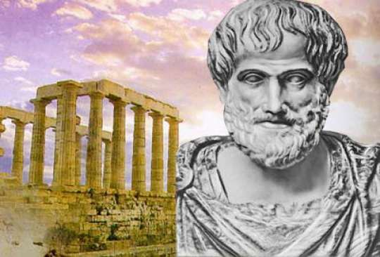
Мислителі докапіталістичного періоду
Арістотель (384–322р.до н. е.)Вніс великий вклад у розвиток економічної науки своїм аналізом форм вартості, дуальності товару і розвитку форм торгівлі. Цікаві його міркування про шляхи придбання багатства і задоволення потреб. Головна праця Арістотеля - «Політика».

Slide 11
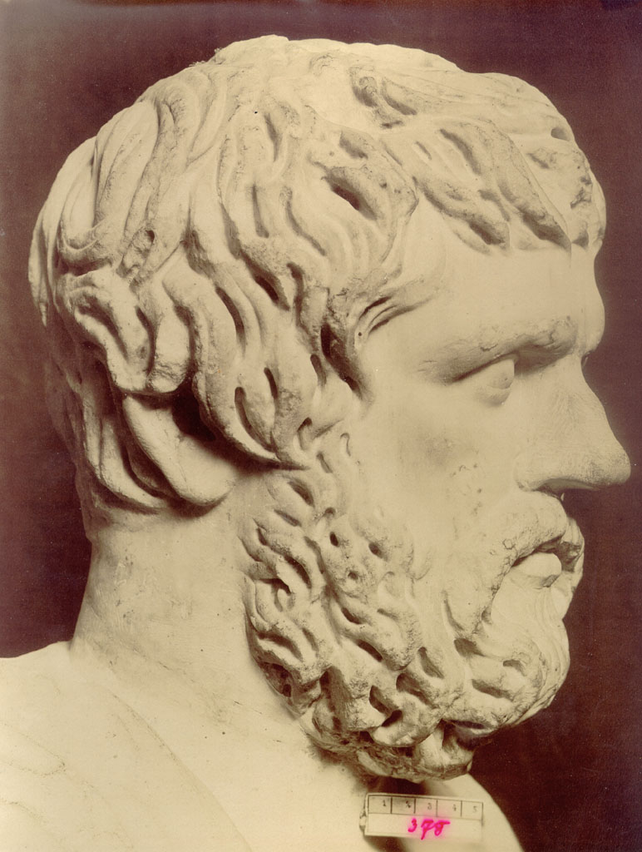
Ксенофонт (430–355рр. до н. е.)
В історію економіки він увійшов як учений, який вперше дав аналіз поділу праці, цінність товару, розглядав як споживчу вартість, так і мінову вартість.

Slide 12
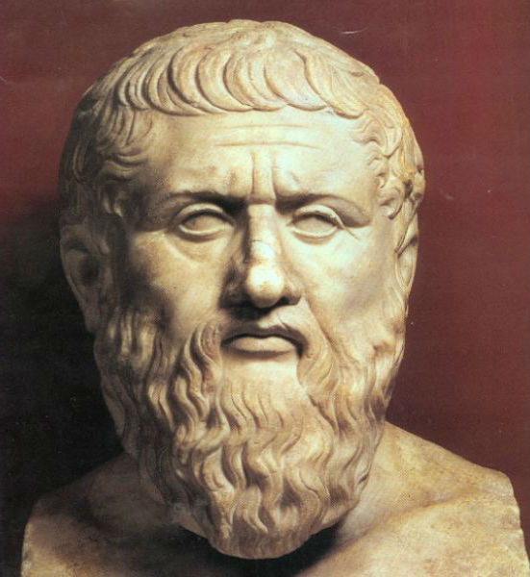
Платон (427-347рр. до н. е.)
Прийнято вважати, що слово "економіка" було придумано саме їмНайбільш відома його робота «Політика чи держава»,в якій він створює проект ідеальної держави.
Але ні в стародавньому світі, ні в період середньовіччя ще не було самостійної економічної науки.

Slide 13
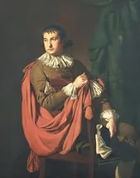
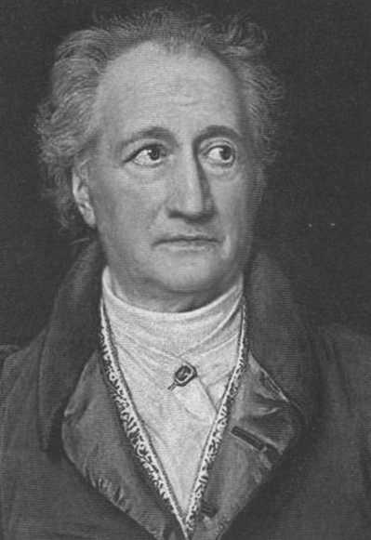
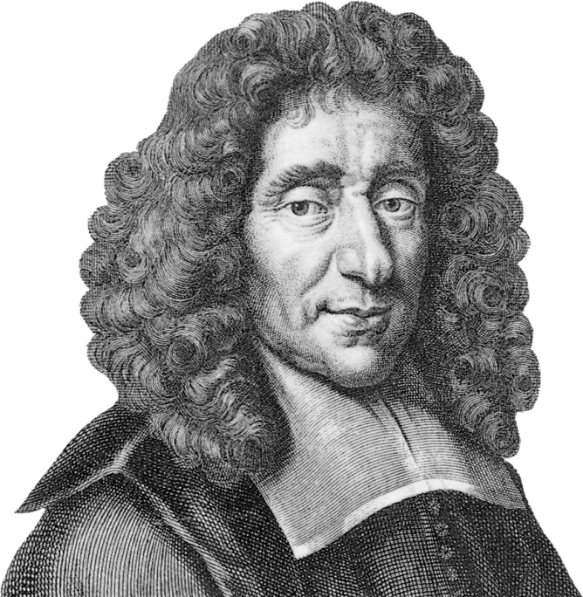
Меркантилізм ХV-XVII ст.
Цей перший напрямок політичної економії почав формуватися ще в останній третині XV ст. (рис. 1.1). Широкого розвитку він набув з другої половини XVI ст. Його називають меркантилізмом (від італійського мерканте — торговець, купець). Основним положення меркантилізму, що джерелом багатства є торгівля Представники: Томас Мен (1571—1641), Вільям Стаффорд (1554—1612) Антуан Монкретьєн (1575—1621).
Вільям Стаффорд
Томас Мен
Антуан Монкретьєн

Slide 14
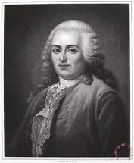
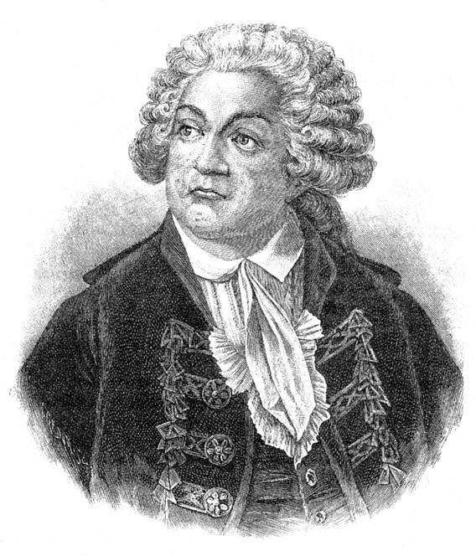
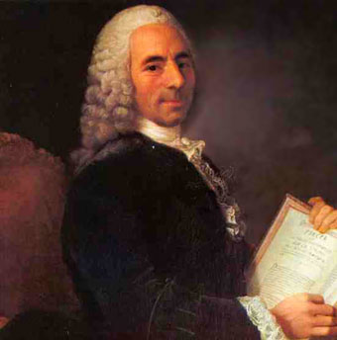
Фізіократи XVII-XVIII cт.
Фізіократи (назва походить від грецьких слів фізис — природа і кратос — влада) вважали, що джерелом багатства є виробництво, яке обмежували землеробством. Промисловість вони розцінювали як непродуктивну сферу. представники Франсуа Кене (1694—1774), Жак Тюрго (1727—1781) і Віктор Мірабо (1715—1789).
Жак Тюрго
Віктор Мірабо
Франсуа Кене

Slide 15
Класична політекономія XVII-XIX cт.
З середини XIX ст. розвиток політичної економії йшов у двох протилежних напрямах — прагматичному і марксистському. Прагматичний напрям марксисти називають вульгарним. Назва походить від латинського vulgaris — грубий, спрощений. Представники прагматичного напряму основну увагу зосередили на використанні основних факторів виробництва для одержання прибутку та економічного зростання.

Slide 16
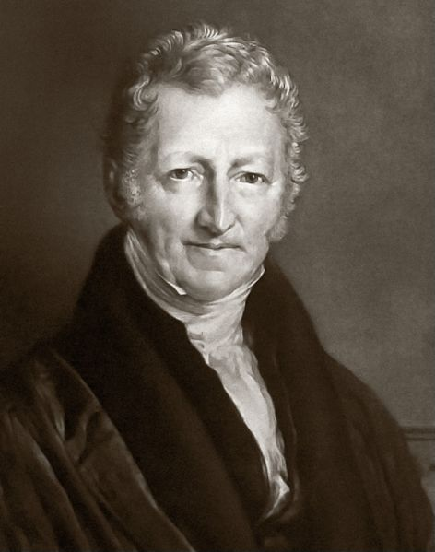
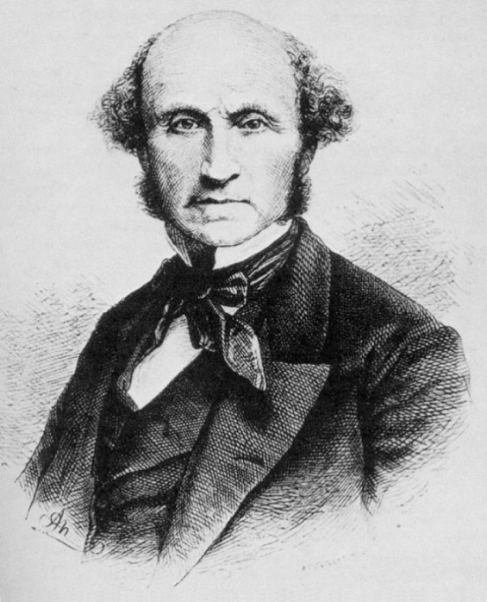
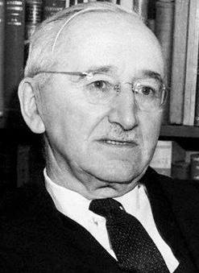
Видатними представниками прагматичного напряму були Томас Роберт Мальтус (1766—1834), Джеймс Міль (1773— 1836) в Англії, Жан-Батіст Сей (1766—1832) у Франції. У XX ст. — Фрідріх фон Гаек в Англії, Веслі Мітчел та Поль Самуельсон у США.
Томас Роберт Мальтус
Джеймс Міль
Мітчел та Поль Самуельсон
Фрідріх фон Гаек

Slide 17
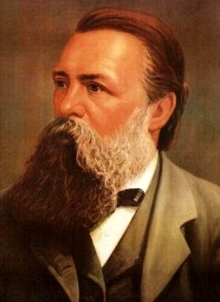
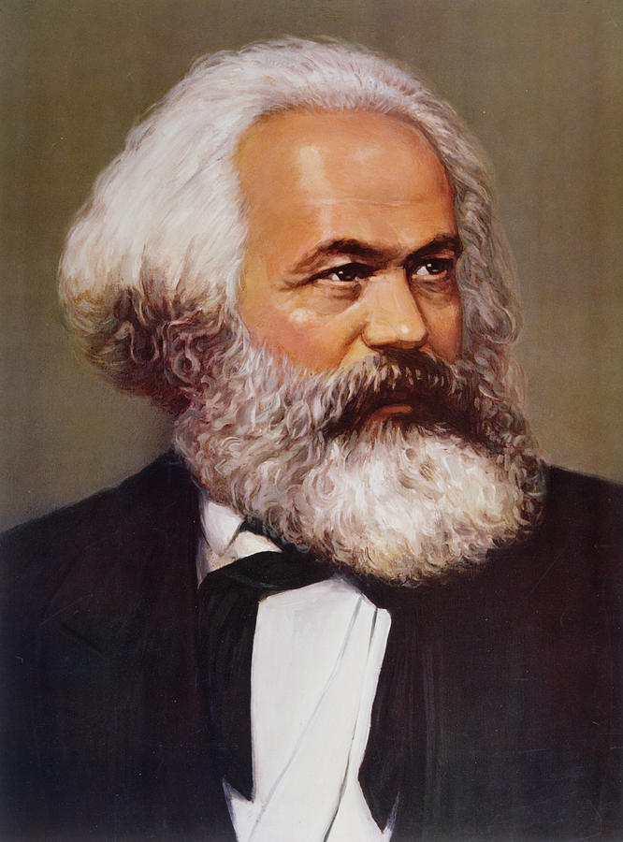
Як противага прагматичній політекономії в середині XIX ст. виникає марксистська політекономія. її основи заклали Карл Маркс (1818—1883) і Фрідріх Енгельс (1820—1895). Вони зосередили свою увагу на дослідженні суперечностей капіталізму і намагалися довести неминучість його загибелі.
Фрідріх Енгельс
Карл Маркс

Slide 18
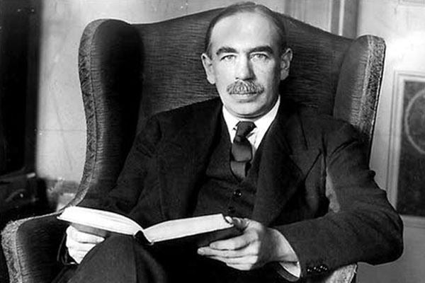
Кейнсіанство — один із провідних напрямів економічної думки, який обґрунтовує необхідність втручання держави в економіку. Він сформувався в 30-х роках XX ст. Головним його представником е англійський економіст Дж. Кейнс. У 1936 р. він опублікував монографію "Загальна теорія зайнятості, процента і грошей".

Slide 19
Неокласицизм. Узяв на себе функцію захищати капіталізм від марксизму. Його представники роблять спробу сформулювати закономірності оптимального режиму господарювання економічних одиниць в умовах вільної конкуренції.
Досить впливовим напрямом є монетаризм. Монетаристи надають вирішального значення в регулюванні економіки грошовій системі. Головною умовою стійкого розвитку вони вважають планове (4—5% на рік) зростання грошової маси в обігу. Монетаристська концепція лежить в основі діяльності Міжнародного валютного фонду (МВФ). Монетаризм є основою офіційної економічної політики і в Україні.

Slide 20
Економічний лібералізм (теорія економічної свободи). Його представники виступають проти втручання держави в економіку, природним регулятором вважають ринок.
Економічний дирижизм. Представники цього напряму вказують на важливість регулювання економіки державою. Вони допускають націоналізацію та утворення державного сектора, державне фінансування, планування економіки та адміністративний контроль над кредитом, цінами та заробітною платою.

